Slide 1
ANALYSE DU PROJET
ANALYSE DE DONNEES POUR L’IMPLEMENTATION D’UN SITE DES PANNEAU SOLAIRE

Slide 2

OBJECTIF
L’objectif du projet est d ’analyser les données du site afin de savoir quel site convient pour la mise en place de la chaine des panneaux solaires.
Comment ?
Par l’analyse
Par la visualisation des données
Prendre des décisions par rapport à l’analyse

Slide 3
GESTION AXE RESULTAT
La gestion axée sur les résultats va aider à réaliser ce projet en se concentrant sur la définition et l'atteinte des objectifs spécifiques liés à ces KPI.
Objectif :
Établir des objectifs clairs et mesurables pour chaque KPI afin de définir les attentes et les résultats souhaités.
Collecter et analyser les données de manière régulière pour évaluer les progrès par rapport aux objectifs fixés.

Slide 4
GESTION AXE RESULTAT
(SUITE)
Utiliser les résultats de l'analyse pour prendre des décisions éclairées concernant le choix de la zone optimale pour l'installation des panneaux solaires.
Adapter les stratégies et les actions en fonction des résultats obtenus pour maximiser l'efficacité du projet et minimiser les risques potentiels.

Slide 5
INDICATEUR DE PERFORMENCE
KPI | Description
Irradiance solaire moyenne (GHI, DNI, DHI) | Calculez la moyenne de l'irradiance horizontale globale (GHI), de l'irradiance normale directe (DNI) et de l'irradiance horizontale diffuse (DHI) pour chaque site. Ces valeurs indiquent la quantité de rayonnement solaire disponible dans chaque zone, ce qui est crucial pour la production d'énergie solaire.
Température ambiante moyenne (Tamb) | Calculez la moyenne de la température ambiante pour chaque site. Des températures plus basses peuvent être favorables à la performance des panneaux solaires, car ils ont tendance à être plus efficaces à des températures plus fraîches.
Vitesse moyenne du vent (WS) | Calculez la moyenne de la vitesse du vent pour chaque site. Une vitesse de vent modérée peut aider à refroidir les panneaux solaires et à améliorer leur efficacité, mais des vents trop forts peuvent causer des dommages.

Slide 6
INDICATEUR DE PERFORMENCE
KPI | Description
Variabilité de la vitesse du vent (WSstdev) | Calculez l'écart type de la vitesse du vent pour évaluer la variabilité de la vitesse du vent dans chaque zone. Une faible variabilité peut indiquer des conditions météorologiques plus stables, ce qui est important pour la planification de l'énergie solaire.
Pression barométrique moyenne (BP) | Calculez la moyenne de la pression barométrique pour chaque site. Une pression barométrique stable peut être bénéfique pour la fiabilité de la production d'énergie solaire.
Fréquence de nettoyage des capteurs (Cleaning) | Analysez la fréquence à laquelle les capteurs ont été nettoyés dans chaque zone. Un faible besoin de nettoyage peut indiquer des conditions environnementales plus favorables pour les panneaux solaires.

Slide 7

NETTOYAGE DES DONNEES
Uniformiser le format de date et d'heure : formater en "jj/mm/aaaa hh:mm:ss".
Supprimer les virgules dans les nombres
Corriger les valeurs aberrantes : Parcourir les données et identifier les valeurs aberrantes. Dans la colonne "WSgust", il y a des valeurs anormalement élevées qui pourraient être des erreurs.
Supprimer les espaces dans les valeurs numériques
Supprimer les colonnes moins pertinents
Changer les types de données

Slide 8

ANALYSE STATISTIQUE

Slide 9
STATISTIQUE POUR LE BENIN
Moyenne :
Énergie solaire disponible : 6008985,77
Énergie solaire générée : 12553810,09 Moyenne barométrique : 994,19
Moyenne température ambiante : 28,19 Moyenne de la vitesse du vent : 2,12

Slide 10
STATISTIQUE POUR LA SIERRA LEONNE
Moyenne
Énergie solaire disponible : 5977150,05
Énergie solaire générée : 10614885,40
Moyenne barométrique : 999,88
Moyenne température ambiante : 26,32
Moyenne de la vitesse du vent : 1,15

Slide 11
STATISTIQUE POUR LE TOGO
Moyenne
Énergie solaire disponible : 6120315,16
Énergie solaire générée : 12117971,69
Moyenne barométrique : 975,92
Moyenne température ambiante : 27,75
Moyenne de la vitesse du vent : 2,37

Slide 12




ANALYSE PREMIERE
En comparant ces données, nous pouvons tirer les conclusions suivantes
Le Bénin a la plus grande quantité d'énergie solaire disponible et générée, ce qui en fait un choix attrayant pour le déploiement de panneaux solaires.
Le Togo se situe entre le Bénin et la Sierra Leone en termes d'énergie solaire disponible et générée, mais il a la moyenne la plus élevée de la vitesse du vent parmi les trois pays, ce qui peut affecter la performance des panneaux solaires.
La Sierra Leone a une quantité d'énergie solaire disponible et générée légèrement inférieure au Bénin, mais elle bénéficie de conditions météorologiques relativement stables avec une moyenne barométrique élevée.

Slide 13

Sur la base de ces observations, le Bénin semble être le meilleur choix pour déployer une chaîne de panneaux solaires en raison de sa quantité d'énergie solaire disponible élevée et de sa capacité de génération d'énergie solaire. La Sierra Leone pourrait être considérée comme une option alternative en raison de sa stabilité météorologique, mais le Bénin offre un potentiel solaire supérieur.

Slide 14

Objectif : Sélectionner le meilleur emplacement pour le déploiement d'une chaîne de panneaux solaires parmi le Bénin, la Sierra Leone et le Togo.
Rapport de Reporting

Slide 15
Analyse
Le Bénin présente la plus grande quantité d'énergie solaire disponible et générée parmi les trois pays, avec des conditions météorologiques favorables.
01
La Sierra Leone affiche des niveaux d'énergie solaire légèrement inférieurs au Bénin mais bénéficie de conditions météorologiques stables.
02
Le Togo se situe entre le Bénin et la Sierra Leone en termes d'énergie solaire, mais présente une vitesse du vent plus élevée.
03

Slide 16

Conclusion
Le Bénin est recommandé comme le meilleur emplacement pour le déploiement de panneaux solaires en raison de son potentiel solaire élevé. La Sierra Leone pourrait être considérée comme une alternative viable en raison de sa stabilité météorologique. Le Togo, bien que présentant un potentiel solaire respectable, peut rencontrer des défis dus à sa vitesse de vent plus élevée.

Slide 17

Recommandation :
Nous recommandons à MoonLight Energy Solutions de concentrer ses efforts sur le déploiement initial de panneaux solaires au Bénin en raison de son potentiel solaire supérieur. Une fois que l'opération est établie et réussie, la Sierra Leone pourrait être explorée comme une expansion potentielle.

Slide 18
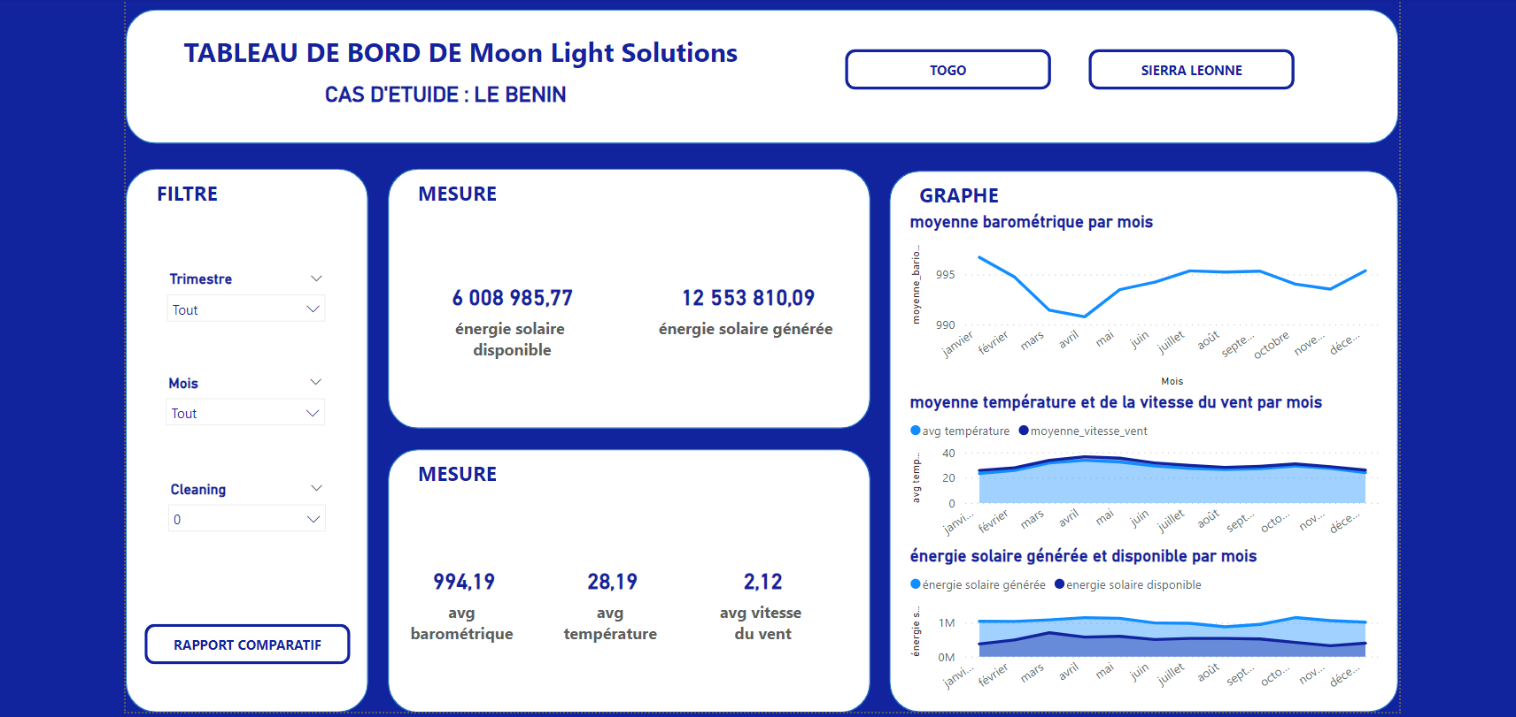

Slide 19
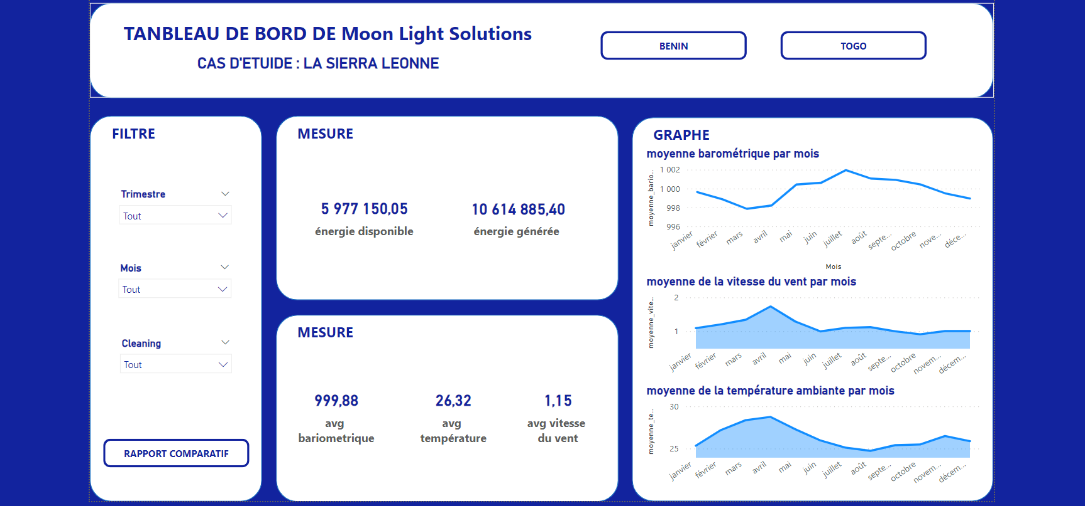

Slide 20
